Slide 1




Master 1 RIM
Analyse de Variance
(ANOVA)
Soutrik Banerjee
Isabella Annesi-Maesano
INSERM UMR-S 1136 – UMPC-Sorbone Paris 6
Équipe « ÉPidémiologie des Maladies Allergiques et Respiratoires »
http://www.epar.fr
E
P
A
R

Slide 2
Plan du cours
Régression linéaire
Régression linéaire simple vs. corrélation
ANOVA (ANalysis Of VAriance):
ANOVA à un facteur (et, type I: à effet fixe)
Loi de Snédécor
ANOVA à deux facteurs
ANOVA avec interaction
ANCOVA
MANOVA / MANCOVA
ANOVA (type II: à effet aléatoire)
ANOVA (type III: modèle mixte)
Tests à posteriori
Test de Kruskal-Wallis (‘ANOVA’ non-paramétrique)
Exemples d’ANOVA sur les données IRIS avec:
Stata®
SAS®
R (ou S-plus)
WinBUGS
MLwiN

Slide 3

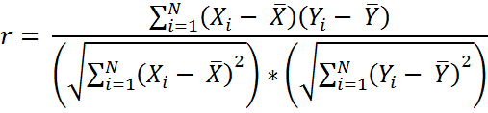



Régression linéaire simple vs. corrélation
La pente (β)
Le coefficient de corrélation de Pearson (r)
Notes:
note: dans la formule, le N de numérateur et le N de dénominateur annule l’un l’autre.

Slide 4
ANOVA: terminologies
Variable à expliquer (Y) = variable continue
Variable ‘dépendante’
Variable réponse
Variable outcome
Variable endogène
Variable explicative (X) = variable catégorique
Variable ‘indépendante’
Variable prédictive
Variable ‘exposition’ / ‘traitement’
Facteur / groupe
Variable exogène

Slide 5
ANOVA: exemples
Comparer l’effet de traitement médical sur la santé des patients:
Placebo
Médicament à ‘dose 1’ ou traitement ‘conventionnel’
Médicament à ‘dose 2’ ou traitement ‘nouvel’
Comparer la taille (e.g., longueurs et largeurs de pétales et sépales) des 3 espèces différentes (données IRIS):
Setosa
Virginica
Versicolor

Slide 6
Pourquoi pas plusieurs tests de t ?
Inflation du nombre de tests → augmentation du risque α
On trouverait des valeurs significatives qui ne traduisent pas une vraie différence, mais sont simplement dues au hasard
Pour chaque comparaison, on a une probabilité de 95% d’accepter l’hypothèse H₀; donc α = 1-(0.95)^{n} de rejeter H₀ au moins une fois parmi les n tests de comparaison qu’on répète
Exemple: pour comparer 4 moyennes, on a 6 comparaisons (= ⁴C₂); donc α = 1-(0.95)⁶ = 0.26

Slide 7
ANOVA: avantages et inconvénients
Avantages:
Si l’ANOVA n’est pas significative, cela veut dire qu’il n’y a pas de différence entre les moyennes
Donc, pas la peine de comparer la moyenne entre chaque facteur 1-par-1 à posteriori. On pourrait éventuellement voir des différences où il n’y en a pas
Si elle est significative, cela veut dire qu’au moins une moyenne diffère des autres
Donc, un seul test suffit
Inconvénients:
L’ANOVA ne permet pas de dire quelle(s) moyenne(s) diffère(nt) si le test est significatif
Donc, à faire les tests à posteriori

Slide 8
ANOVA: principes générales (1)
Décomposition de la variance totale entre intra- et inter-groupes:
Var_{totale} (T) = Var_{intra} (W) + Var_{inter} (B)
Est-ce que les groupes proviennent de la même population ou y a-t-il vraiment une différence de moyenne entre les groupes (au moins un qui diffère) ?
On calcule les variances inter- (B) et intra- (W) groupes et les compare pour dire s’il y a une différence significative des moyennes ou pas

Slide 9
ANOVA: principes générales (2)
Si la variance intra-groupe (W) et la variance inter-groupes (B) sont proches, cela signifie qu’il n’y a pas plus de différence entre les groupes (B) que celle attendue du fait d’une variation intra groupe (W) ‘normale’*
Or, les moyennes des groupes mélangés sont les mêmes
L’alternative signifie que les groupes sont différents (moyennes différentes)
H₀: B = W → μ₁ = μ₂ = ... = μ_{k}
H₁ (ou H_{A}): B > W → toutes μ_{i} ne sont pas égales (au moins une μ diffère)
Notes:
* expliquer à l’aide de 2 schémas sur le tableau.

Slide 10
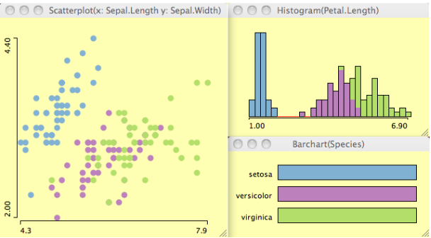
Illustration (1)

Slide 11
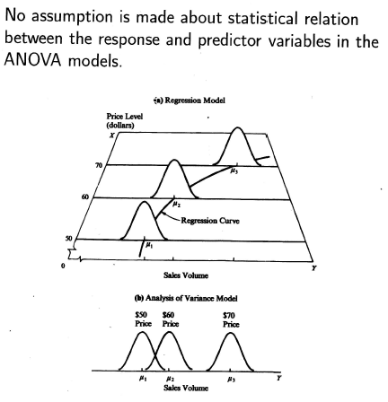
Illustration (2)
Notes:
Courtesy: Applied Linear Statistical Modelling (by KKNL).

Slide 12
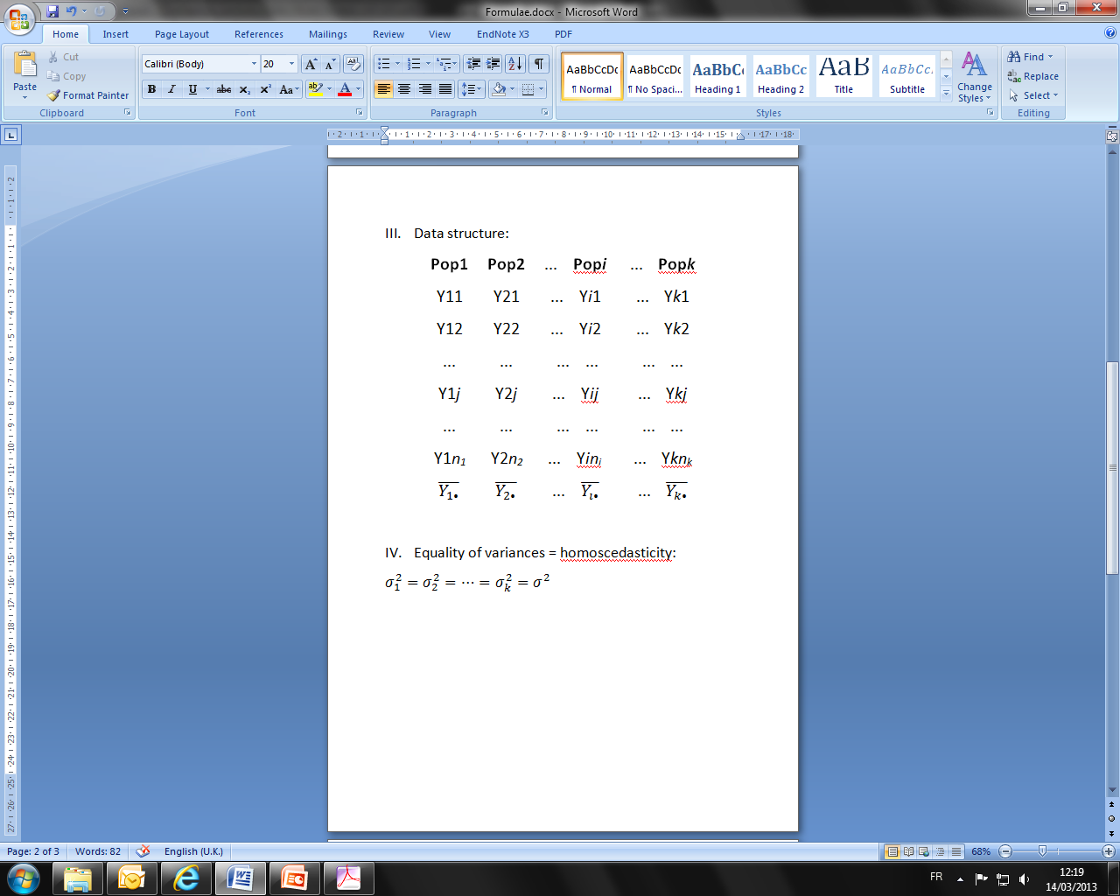

Structure de données
On a:
k groupes (= populations),
n_{i} individus (= observations ou mesures) dans chaque groupe*,
Y_{ij} = j^{ème} individu du i^{ème} groupe,
i = 1, ..., k (nombre de groupe),
j = 1, ..., n_{i} (nombre d’individus dans le i^{ème} groupe)
Pop1 Pop2 ... Popi ... Popk
Y11 Y21 ... Yi1 ... Yk1
Y12 Y22 ... Yi2 ... Yk2
... ... ... ... ... ...
Y1j Y2j ... Yij ... Ykj
... ... ... ... ... ...
Y1n₁ Y2n₂ ... Yin_{i} ... Ykn_{k}
Moyennes groupes:
Moyenne totale:
Notes:
* expliquer « balanced » et « unbalanced » design; c.à.d., n_{i} peut différer d’une population à l’autre.
moyenne totale = grande moyenne.

Slide 13
ANOVA: quelques définitions
Facteur: un variable nominal (ou catégorielle), e.g., trt₁, ..., trt_{k}
Niveau: les catégories d’un facteur s’appelle les niveaux, e.g., trt₂ est un niveau du facteur ‘traitement’
Effet: la différence de moyennes de la variable réponse, e.g., α₃ = μ₃ – μ₁ ou α₃ = μ₃ – μ (groupe référence)*
Notes:
* expliquer μ de référence (2 méthodes employées) = contrainte imposée.

Slide 14

ANOVA: suppositions
Indépendance des observations (i.i.d.):
Y_{ij} sont des variables aléatoires indépendants i, j*
Normalité des observations:
Y_{ij} ~ N (μ_{i}, σ²)**
Test de Shapiro-Wilk ou Kolmogorov-Smirnov ou …
Homoscédasticité (égalité) des variances:
Visuellement***
Ne dépasse pas > 3 fois entre la var_{min} et la var_{max}
{Test de Barlett, Test de Levène (modifié), Test de Breusch-Pagan / Cook-Weisberg}
Notes:
* cette supposition n’est pas valable pour le ANOVA type II où les observations à partir d’un même individu sont corrélées.
** autrement, si la distribution [= RÉSIDUS (ε_{ij})] ne suis pas la loi Normale, vous pouvez effectuer une transformation telle que – log, racine carré, réciproque, Box-Cox, Box-Tidwell, etc. ou test de Kruskal-Wallis.
*** montrer sur le tableau comment on peut voir ‘SD plot’ par groupe.

Slide 15
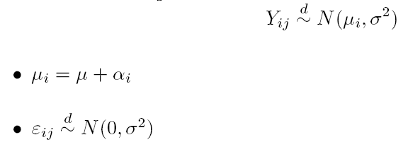
ANOVA à un facteur: modèle
Y_{ij} = μ + α_{i} + ε_{ij} = B + W*
= grande moyenne (ou intercepte) + effet de groupe_{i} + résidus (ou erreurs non-expliquées)_{ij}
Sous les conditions:
Notes:
Y_{ij} = μ + β.x_{i} + ε_{ij} dans le cas de la régression à un facteur.

Slide 16



ANOVA: notations
= nombre total des observations
= moyenne de i^{ème} groupe
= moyenne totale de toutes les observations

Slide 17





ANOVA: décomposition de variance
= variabilité totale mesuré par les sommes des carrés des écarts
Utilisant,
= [W] + [B], on décompose ainsi,
Or, Var_{totale} = Var_{intra} + Var_{inter}

Slide 18
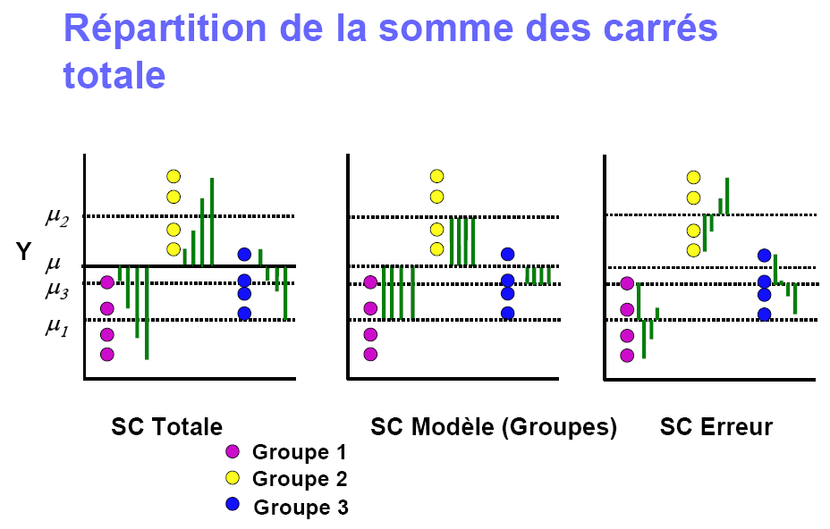
*
Notes:
* SC_{modèle} / SC_{groupe} / SC_{traitement} / SC_{factorielle} = SC_{B}.
* SC_{erreur} / SC_{résiduelle} = SC_{W}.
* les même indices pour CM aussi.

Slide 19
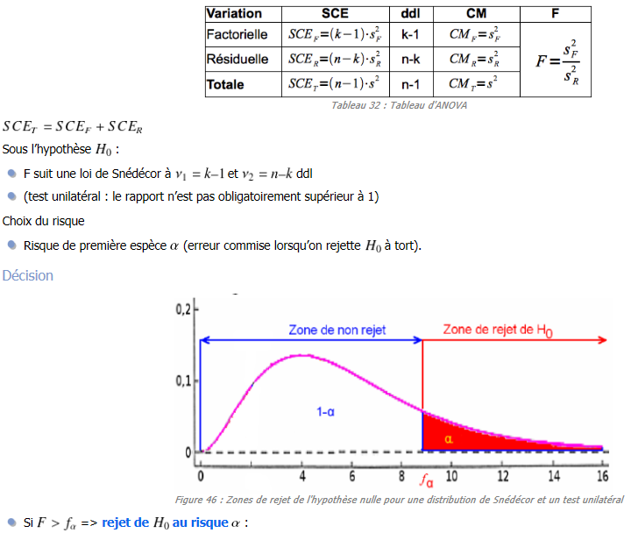
ANOVA: représentation sous forme tabulaire

Slide 20
ANOVA: pas à pas (1)
On veut estimer et puis comparer les moyennes
D’abord, on calcule les 3 sommes des carrés des écarts (SCE)*
Puis, on calcule les 3 carrés moyens (CM)** en divisant chaque SCE par ses degrés de liberté (DDL)**
CM_{tot} = SCE_{T} / n – 1 (= ‘corrigée’ p.r.à ‘non-corrigé’)
CM_{B} = SCE_{B} / k – 1 (= ddl au numérateur de la loi F)
CM_{W} = SCE_{W} / n – k (= ddl au dénominateur de la loi F)
Et puis, le rapport CM_{B} / CM_{W} nous donne la statistique F
Sous H₀, F suit une loi de Snédécor à k – 1_{(num)} et n – k_{(den)} DDL
Finalement, on compare la statistique F obtenue dans une table de statistique pour obtenir la valeur p.
Notes:
* SS en anglais.
** MS en anglais; DF an anglais.

Slide 21
ANOVA: pas à pas (2)
Qu’est-ce qu’on conclure du test F ?
Test F non significatif:
H₀ est acceptée: var_{inter} = var_{intra} → les moyennes sont égales ou aucune différence significative entre les moyennes n’est détectée
Test F significatif:
H₁ ou H_{A} acceptée = H₀ rejetée: var_{inter} > var_{intra} → toutes les moyennes ne sont pas égales, c.à.d., au moins une moyenne est différente d’une autre moyenne quelconque

Slide 22
ANOVA: tests à posteriori
Test de Bonferroni → conservative
Test de Scheffé → pour la famille des tests
Test de Tukey
Test de Dunnett
Test de Duncan
D’autres tests existes ...

Slide 23
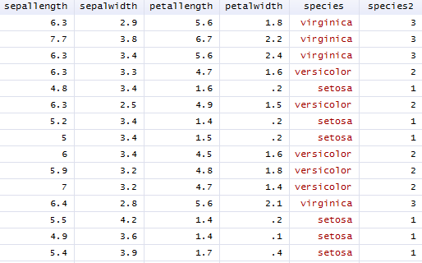
Données IRIS (échantillon aléatoire)

Slide 24
IRIS: sepal width

Slide 25
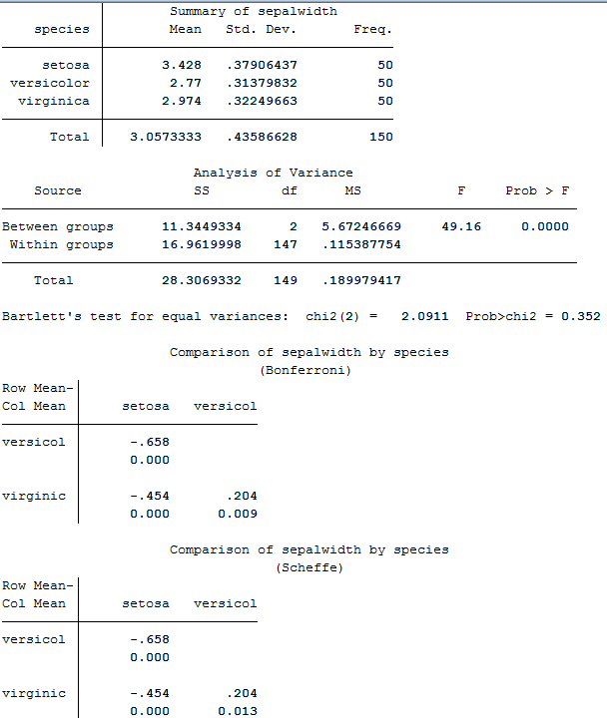
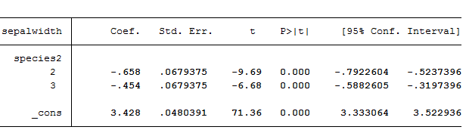
Exemple avec Stata (1)*
Stata commands:
oneway sepalwidth species, bonferroni scheffe tabulate
(2) anova sepalwidth i.species2
₹
Normalité:
- Tests de Shapiro-Wilk: p = 0.717 (setosa), 0.714 (versicolor); 0.494
Hétéroscédasticité:
- Test de Bartlett: p = 0.352
- Test de Breusch-Pagan ou Cook-Weisberg: p = 0.138
Notes:
Total_{MSE} = 0.189979417 = SD² = (0.43586628)².

Slide 26
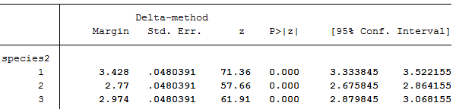
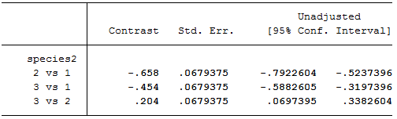
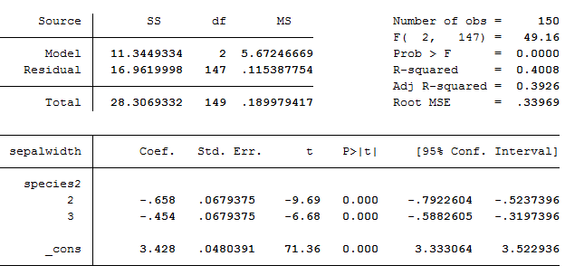
Exemple avec Stata (2)*
₹
Notes:
- 0.33969 / √50 = σ / √n_{i}.
- (root MSE)² = residual MSE.
note: on compare ici les « ~2 fois des erreurs standards, c.à.d., les intervalles de confiance des moyennes, mais non-ajustées ».

Slide 27
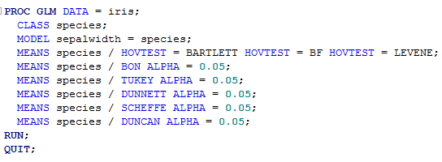
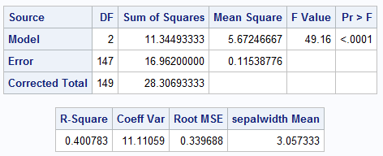
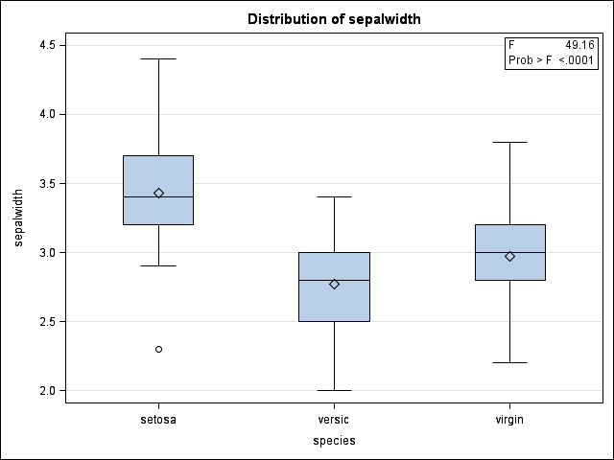
Exemple avec Sas*
PROC GLM ou PROC ANOVA
Notes:
note: on compare ici les « boîtes à moustache ou ‘boxplots’ des des données, tout simplement ».

Slide 28
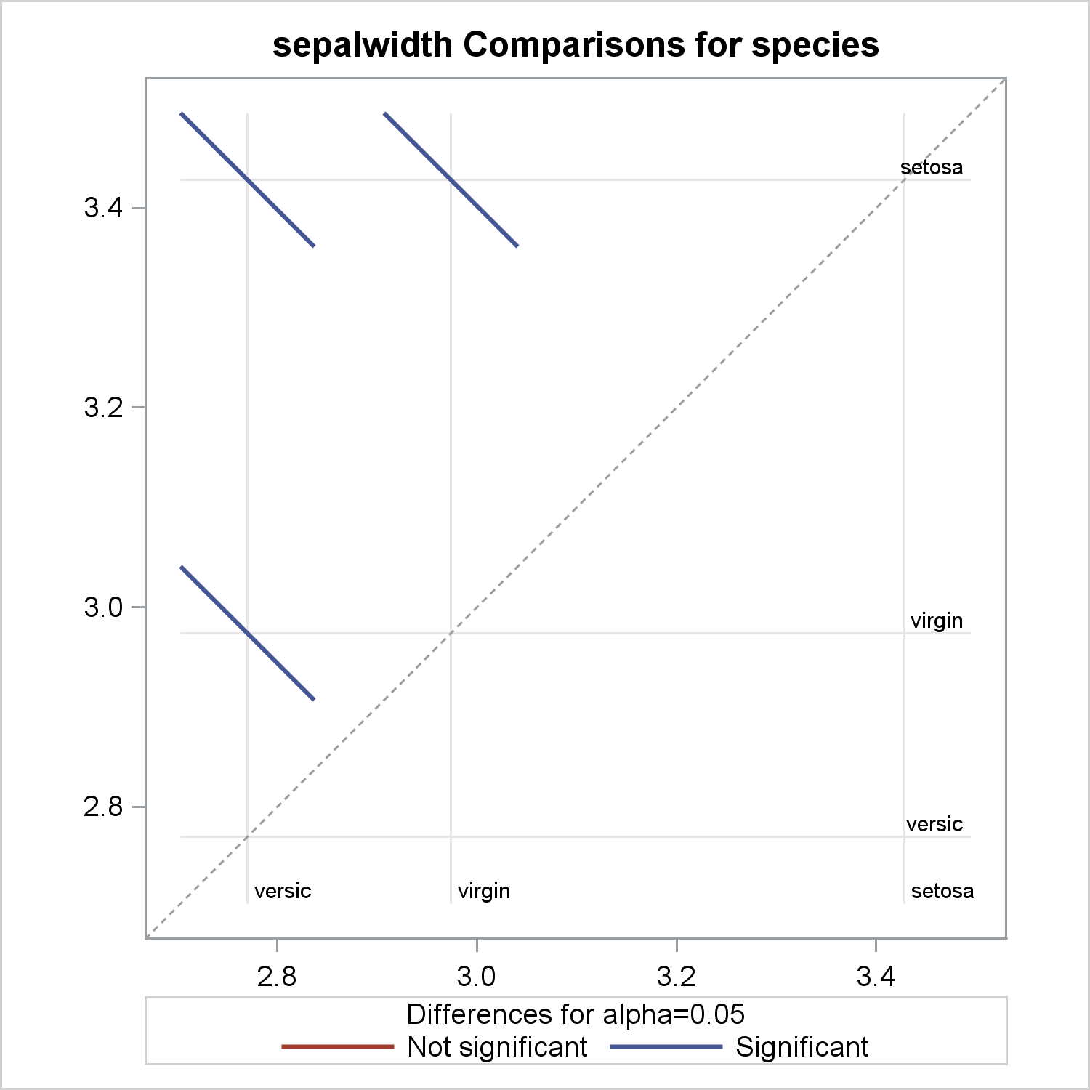
Différence « plot » avec Sas*
Des valeurs de différents tests statistiques obtenus sont:
- Bonferroni: 2.42
- Scheffé: 3.05
- Tukey (HSD): 3.35
- Dunnett: 2.23
> 1.96 !!!
Lequel est le plus juste ?? *
Notes:
note: on compare ici les « ~2 fois des erreurs standards, c.à.d., les intervalles de confiance des différences, mais non-ajustées ».
* Pour 3 ou 4 paramètres, on choisi la méthode de Bonferroni; pour >4 paramètres, on choisi la méthode de Tukey pour comparaison des moyennes, et on choisi la méthode de Scheffé lorsqu’on fait un/des « contraste/s », car la méthode Bonferroni devient de plus en plus conservative avec plusieurs comparaisons.

Slide 29
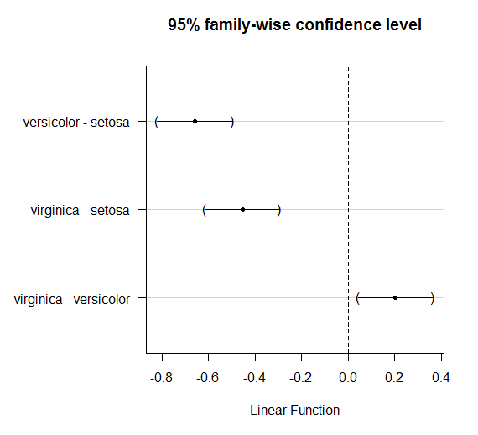
Exemple avec R*
R commands:
aov(sepalwidth ~ species, data = iris)
Notes:
note: on compare ici les « ~2 fois des erreurs standards, c.à.d., les intervalles de confiance des différences, mais non-ajustées ». On pourrait aussi demander des graphiques ajustées avec R.

Slide 30
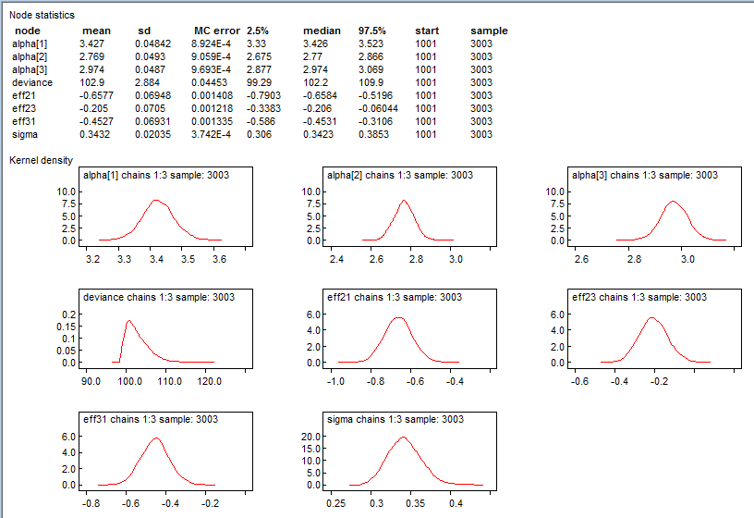
Exemple avec WinBUGS (1)*
√MSE = l’écart-type des résidus
Notes:
nombre de paramètres estimés = 4, c.à.d., 3 moyennes (= α) + un écart type (σ). Les paramètres à effet sont des paramètres supplémentaires.

Slide 31
Exemple avec WinBUGS (2)*
Notes:
note: on compare ici « les boîtes à moustache ou ‘boxplots’ de la distribution postérieur des moyennes, mais non-ajustées », ce qui veut dire les boîtes à moustache des moyennes, mais non-ajustées, tout simplement.

Slide 32
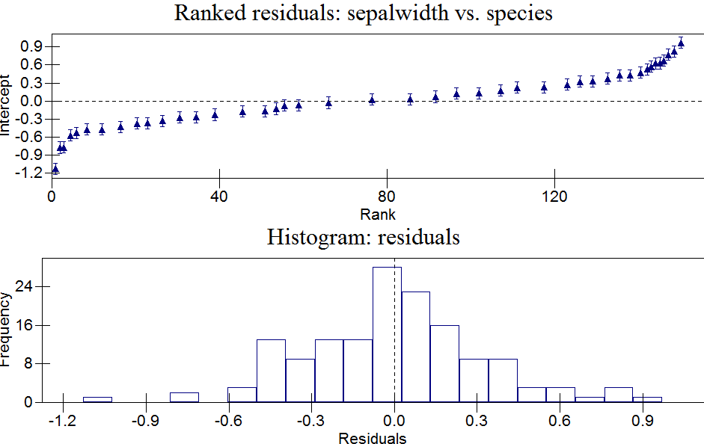
Exemple avec MLwiN
Notes:
ONEWay c3 c6 / ONEWay ‘sepalwidth’ ‘species’ / through model menu → Equations.
Il faut vérifier aussi la supposition de homoscédasticité des variances, et la Normalité (des résidus) avec « probplot » ou « QQ-plot » et un test (e.g., Shapiro-Wilk) sur les résidus.

Slide 33
ANOVA: plus compliqué
Type | Modèle
ANOVA à 2 facteurs | Y = A + B
ANOVA avec interaction | Y = A + B + A*B
ANCOVA (analyse de covariance) | Y = A + B; où B est une variable continue
MANOVA | Y = A; où Y est un vecteur
MANCOVA | Y = A + B; ou Y est un vecteur et B est une variable continue
ANOVA (type II) | Y = B; où B est une variable à effet aléatoire
ANOVA (type III) | Y = A + B; où A est une variable à effet fixe et B est une variable à effet aléatoire (= modèle mixte)

Slide 34
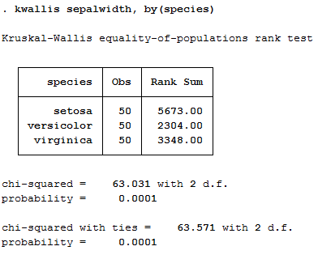
Test de Kruskal-Wallis
C’est un test non paramétrique
Compare les groupes par la somme des rangs (« rank sum »)
Moins puissants que l’ANOVA
Test U de Mann-Whitney pour comparer les groupes à posteriori

Slide 35
L’ANOVA est un cas spécial de la régression linéaire
Lorsque variable explicative (X) est catégorielle à 2 ou plus catégories (sinon test-t de Student)
Le test-t de Student (d’après W Gosset) est un cas spécial d’ANOVA
Lorsque variable à expliquer est de 2 categories
La loi de t est un cas spécial de la loi de F (d’après R Fisher)
Ayant le même no. de d.d.l. (dénominateur)
Le test U non-paramétrique de Mann-Whitney est un cas spécial du test non-paramétrique de Kruskal-Wallis

